Slide 1

工作汇报
日期 : 2023.10.30 ~ 2023.11.3

Slide 2
01
一周工作概述
目录
02
工作完成情况
03
下周工作计划
03

Slide 3
第一部分
一周工作概述

Slide 4
一周工作概述
工作一：
优化噪声扰动参数，进一步提升模型的泛化性；
工作二：
分析C512和C612同类缺陷特种相似度
工作三：
修改数据增强方式，由原本的串行结构改为随机结构
工作四：
向现有分类模型嵌入注意力机制，提升模型对关键缺陷部位的关注度，以提升模型分类性能

Slide 5
第二部分
工作完成情况

Slide 6
工作一（概述）
模型在训练数据上表现很好，但在新数据上可能会过拟合，即过于适应训练数据，无法很好地泛化到新数据。
为了提高模型泛化能力，我们提出在训练数据中增加扰动，也就是在训练数据中引入一些随机性或不确定性，以模拟在实际应用中模型可能面临的多样性和噪声。这有助于模型学习更一般性的规律，而不仅仅是记住训练数据的特定示例。
本周的第一个工作就是优化噪声扰动参数，进一步提升模型的泛化性；在上周数据扰动的基础上，微调超参，进行实验分析。

Slide 7
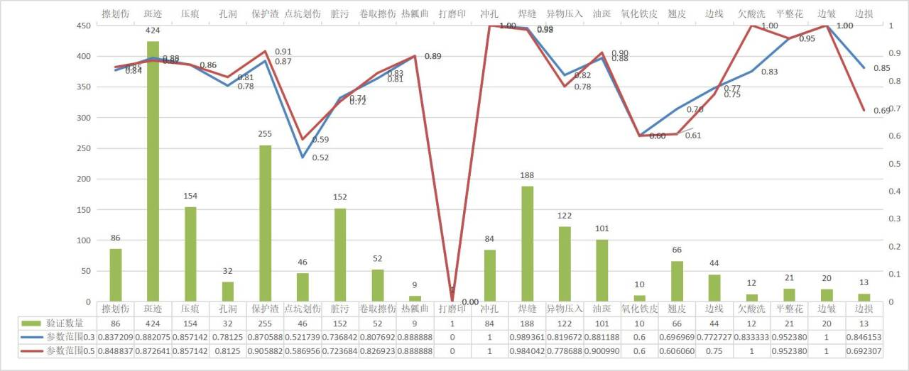
工作一（实验）
512扰动实验展示

Slide 8
工作一（实验分析及存在问题）
由于本地显存及时间限制，本周数据扰动增强泛化实验进行了两组
可见将参数范围设置在±0.5，模型的相对泛化性能更优一些，验证更加稳定，但部分参数设置还需调整，后续会进行优化噪声扰动参数，进一步提升模型的泛化性

Slide 9
工作二（工作内容描述）
利用聚类算法结合人工进行C512和C612样本相似性判断。
使用传统机器学习算法分别提取C512和C612样本的纹理特征，通过聚类算法将两组数据同时聚类，分析聚类前后结果比较同种算法对这两组数据影响的同异性；利用人工观察的方式并结合基于机器学习的自动化比较算法，评估C512和C612数据间的相似度。
主要用于比较C512数据和C612数据间各种同类缺陷的相似度，为后续实验提供数据参考；
目前已经完成了算法整体设计，完成了纹理特征的提取和聚类算法的运行，但实验结果分析代码仍存在问题，目前正在调试，已完成了人工的数据比较；

Slide 10
工作二（实验情况展示）
C512 | 斑迹 | 保护渣 | 边损 | 边线 | 边皱 | 擦划伤 | 冲孔 | 打磨印 | 点坑划伤 | 焊缝 | 卷曲擦伤 | 孔洞 | 平整花
C612 | 斑迹 | 保护渣 | 边损 | 边线 | 边皱 | 擦划伤 | 冲孔 | —— | 点坑划伤 | 焊缝 | 卷曲擦伤 | 孔洞 | 平整花
 | 不确定 | 相似 | 相似 |  | 相似 | 相似 | 相似 |  | 存在差异 | 相似 | 相似 | 相似 | 相似
C512 | 欠酸洗 | 翘皮 | 热瓤曲 | 压痕 | 氧化铁皮 | 异物压入 | 油斑 | 脏污 | 停车斑 | 锈斑 | —— | 辊印
C612 | —— | 翘皮 | 热瓤曲 | 压痕 | —— | 异物压入 | —— | 脏污 | —— | —— | 横向条纹 | 辊印
 |  | 相似 | 存在差异 | 存在差异 |  | 存在差异 |  | 存在差异
C512和C612同类缺陷人工判断结果
红色：缺少实验数据（$x=0$）黄色：样本数量极少（$x≤20$）

Slide 11
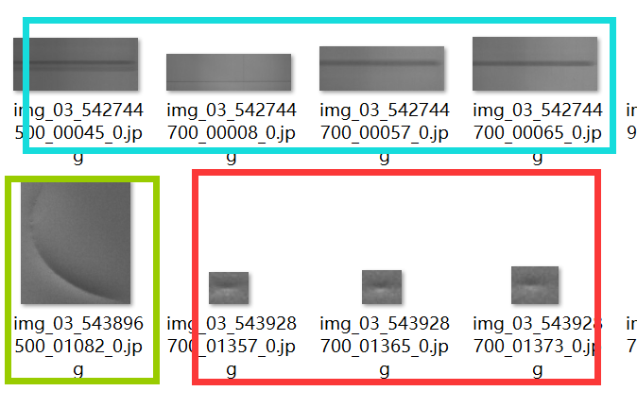
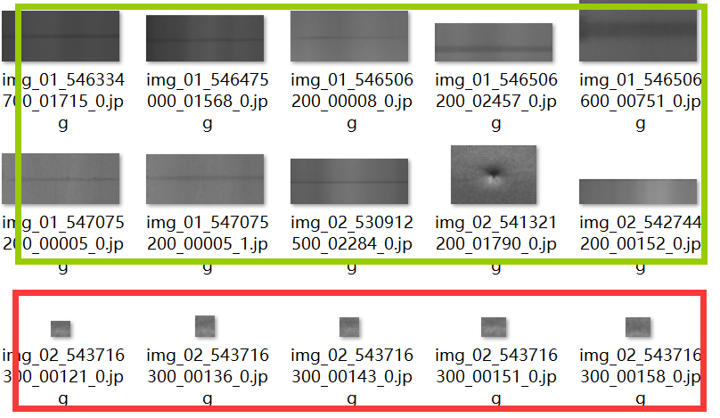
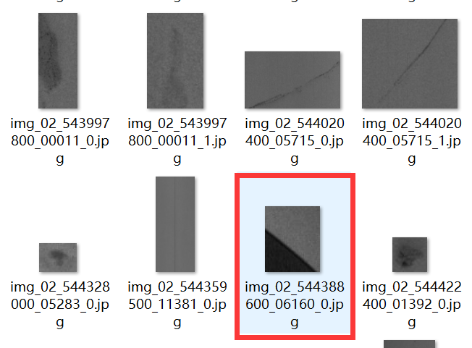
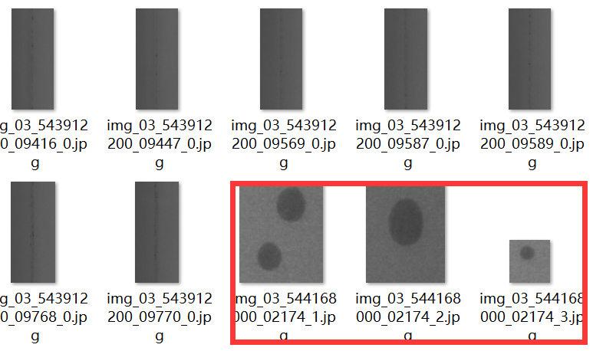
工作二（实验情况展示）
C512同类缺陷内部存在差异较大的样本

Slide 12
工作二（实验分析及存在问题）
通过观察比较C512和C612数据，比较其之间的同异性，部分类别的相似度较高，而部分外观差异较为明显。
人工观察结果显示C512和C612数据间存在差异，主要体现在形状纹理上存在差异，如C512热瓤曲数据纹理较为规律，折皱程度和密度也远不及C612数据；再如脏污和斑迹，两者都存在一些互不相同的缺陷样式等；
另外观察C512和C612按表检仪区域截取缺陷样本后，发现同样机组同样缺陷内部也存在较大差异的样本（疑似错误分类样本），以及我们认为可能多个表征相差较大的类内混淆；
后续会继续完成代码修改，从特征角度分析比较数据间存在的同异性。

Slide 13
工作三
通常，模型在训练数据上表现很好，但在新数据上可能会过拟合，即过于适应训练数据，无法很好地泛化到新数据。
数据增强通过引入多样性，可以帮助模型更好地泛化到未见过的数据。这对于防止过拟合很有帮助，因为模型不会仅仅记住原始数据集中的特定样本，而是适应了更广泛的变化。
本周的第三个工作就是通过加入随机数据增强，来提升模型泛化性能，并对C512数据进行实验测试，目前实验仍在继续。

Slide 14
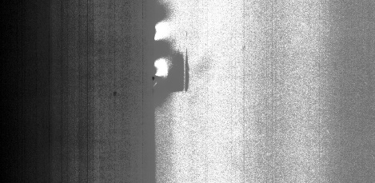
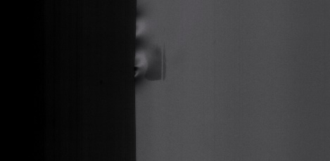
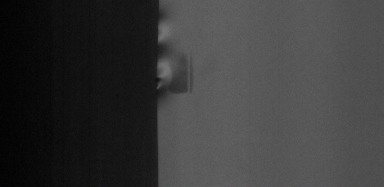

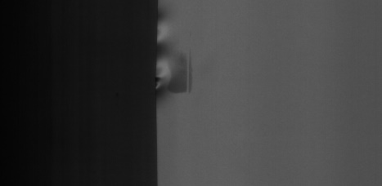

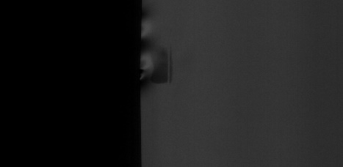
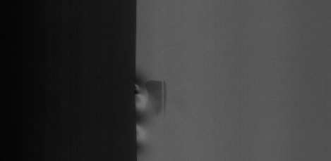
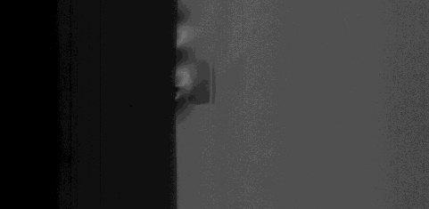
工作三
数据增强方式
增加亮度和对比度
应用模糊
随机垂直翻转
高斯噪声
色调、饱和度、亮度调整
海报效果
太阳化效果
直方图均衡化
遮挡效果
高斯模糊

Slide 15
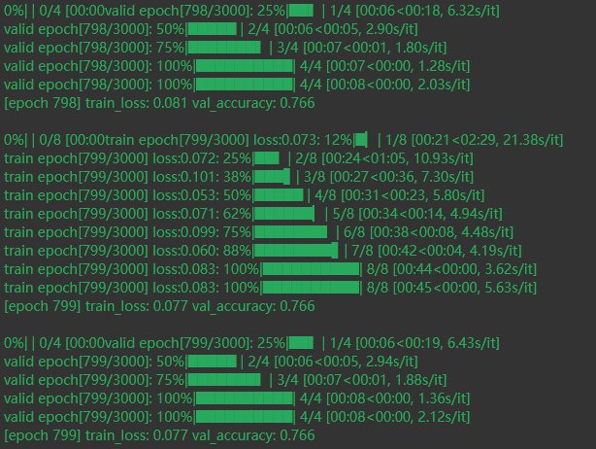
工作三
512随机数据增强平台实验未结束

Slide 16
工作四（概述）
因为模型需要关注图像中的不同对象或区域，以更好地理解图像。而目前的模型并没有单独考虑这方面问题。
尝试加入注意力模块，注意力模块可以使模型在不同区域之间分配注意力，以便更好地捕捉对象的特征。
本周的第三个工作就是通过增加注意力模块，来加强对图像特征的捕捉，并对C512数据进行实验测试，目前实验已经完成。

Slide 17
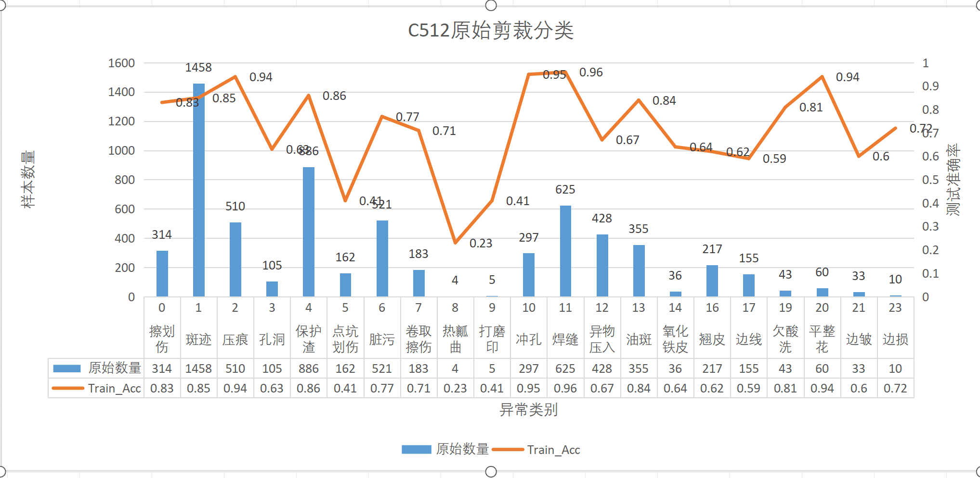
工作四（实验）
512注意力模块实验结果

Slide 18
工作四（实验分析）
虽然引入注意力机制可以减少处理的信息量，从而减小需要的计算资源，能够更好地捕捉对象的特征。但其整体精度并不稳定，部分类别识别精度偏低，究其原因是因为数据集较小的情况下，由于注意力机制的引入，神经网络可能会过分关注某些特定的信息并进行过度训练，导致泛化能力不足。
后续调整会尝试调整注意力机制中的超参数，以找到最佳的参数组合，提高性能。

Slide 19
工作五 对第二次连退模型的分析
1. 边浪、平整液斑迹、辊印、原板油斑、锈斑、停车斑\停车印没有数据供训练
2. 边裂 / 边损、打磨印数量少
3. 点坑划伤和擦划伤特征相似（利用传统方法处理）

Slide 20
第三部分
后续工作计划

Slide 21
后续工作计划
点击输入您的标题
1. 挑选部分类别进行扰动
2. 对分析的结果，完成自动化
3. 利用其他训练集进行预训练
4.挑选部分缺陷类别混合训练

Slide 22
THANKS

